Slide 1
第六节:
用图象描述直线运动
高一物理备课组

Slide 2
一、认识位移-时间图象：
1、根据课本P18页表1-6-1的数据在图1-5-1中用描点法画出物体运动过程中的s-t图象。
s/m
0.06
0.04
0.02
0 0.05 0.10 0.15
t/s

Slide 3
一、认识位移-时间图象：
2、下列几个位移时间图象中所表示物体的运动有什么不同？
s/m
s/m
s/m
4321
4321
4321
0 1 2 3 4
t/s
0 1 2 3 4
t/s
0 1 2 3 4
t/s
-1
-2
根据上图中的各种情形画出相应的轨迹图。

Slide 4
3、通过位移时间图象，可以读出什么物理量？可以求出什么物理量？
s/m
5
4
3
2
1
0
1）读任一时刻的位置；
2）读任一时间的位移；
3）判断物体的运动类型。
甲
丁
丙
乙
0 1 2 3 4 5 t/s
4）判断物体的速度。
位移-时间图象的斜率表示物体的运动速度。

Slide 5
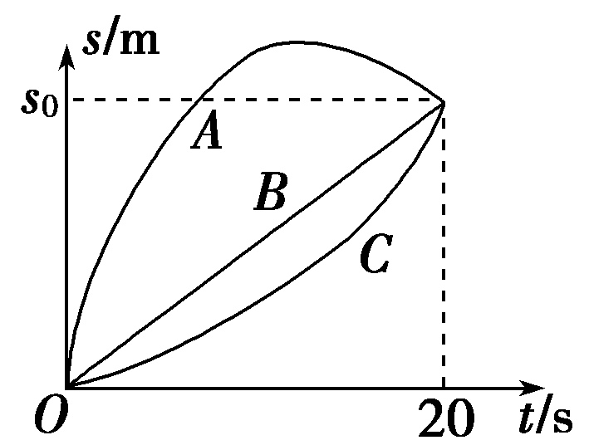
1．A、B、C三物体同时同地出发做直线运动，它们运动情况如图1－6－2所示，则：
1）判断物体A、B、C的运动情境；
2）在20 s的时间内，它们的平均速度的关系正确的是( )
A
课本P22页第3、4小题

Slide 6

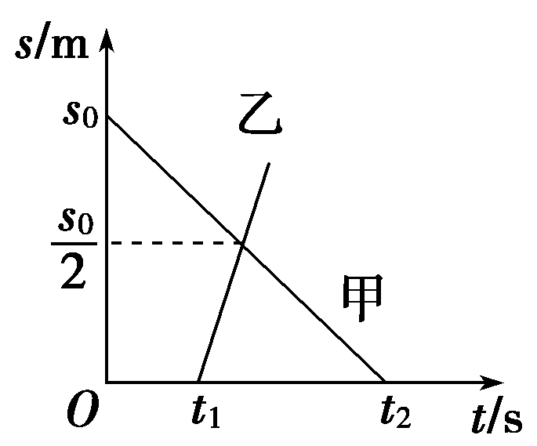
(单选)如图1－6－8所示为甲、乙两物体相对于同一参考系的s－t图象，下面说法错误的是( )
A．甲、乙两物体的出发点相距s₀
B．甲、乙两物体都做匀速直线运动
C．甲物体比乙物体早出发的时间为t₁
D．甲、乙两物体向
同方向运动
例1
D

Slide 7
二、认识速度-时间图象：
1、认识速度-时间图象：
v(m/s)
v(m/s)
v(m/s)
4321
4321
4321
0 1 2 3 4
t/s
0 1 2 3 4
t/s
0 1 2 3 4
t/s
-1
-2
A、上面三个图象分别表示物体做什么运动？速度随时间有怎样的变化？
B、从速度时间图象你还能找出什么数据？

Slide 8
二、认识速度-时间图象：
2、根据速度-时间图象可求什么出物理量：
1）读出任一时刻的速度值和任一时间内速度的变化量。
2）可求出任一时间内的加速度。
3）可求出任一时间内的位移。
图象中的斜率表示物体运动的加速度。
在速度时间图象中，物体的运动位移的大小等于速度图线与时间坐标轴围成的面积。

Slide 9
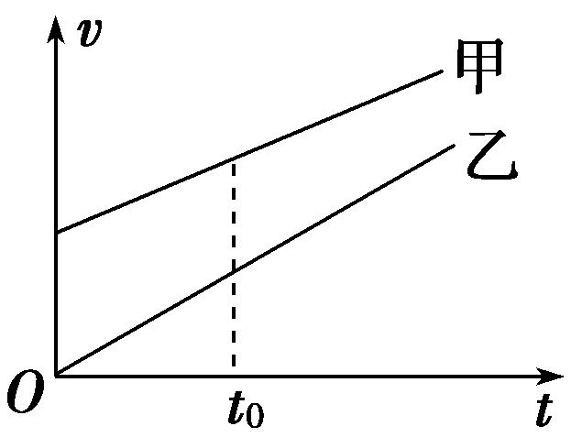
2. 甲、乙两个物体在同一直线上运动，它们的速度－时间图象如图1－6－5所示，在t₀时刻( )
A．甲的加速度比乙的加速度小
B．甲的加速度比乙的加速度大
C．甲的速度比乙的速度大
D．甲的速度比乙的速度小
AC

Slide 10
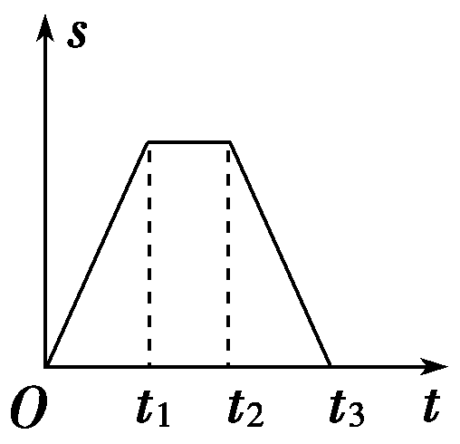
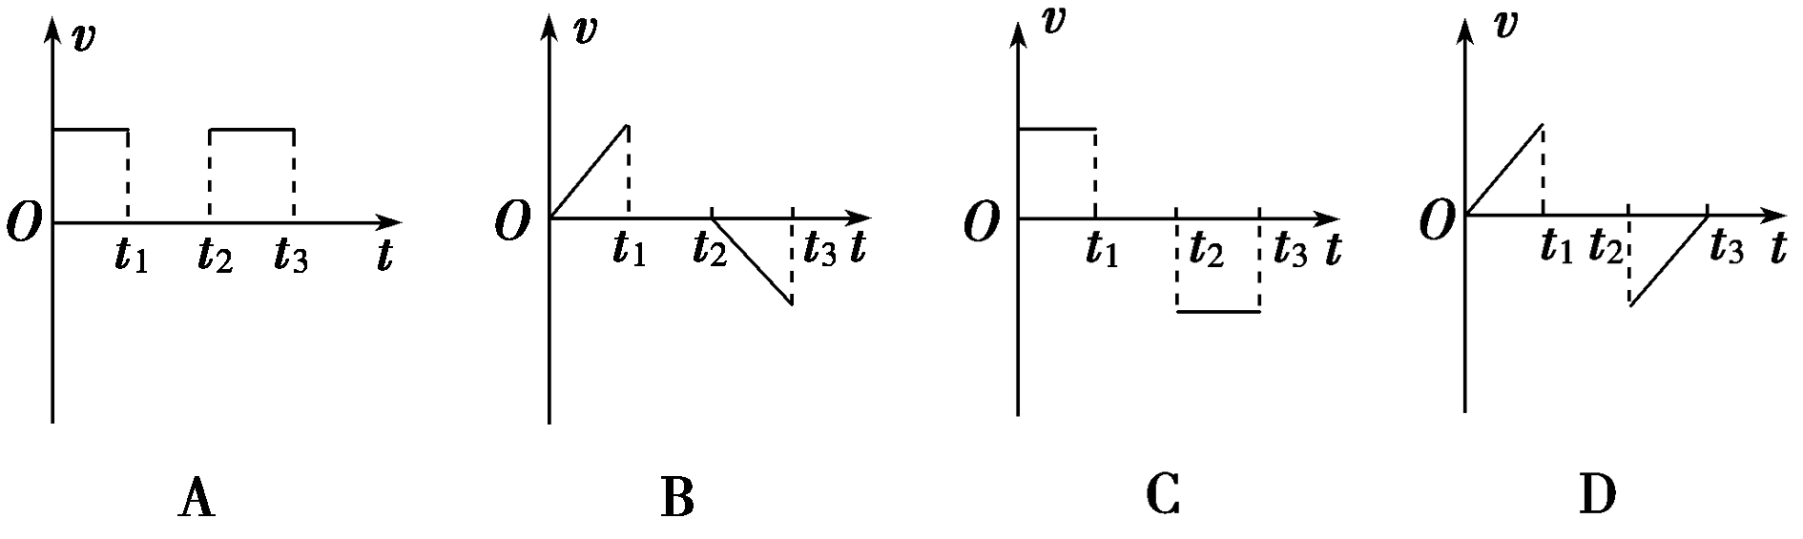
3．图1－6－6所示是某质点运动的位移s－t图象，对应的v－t图象应是( )
C

Slide 11
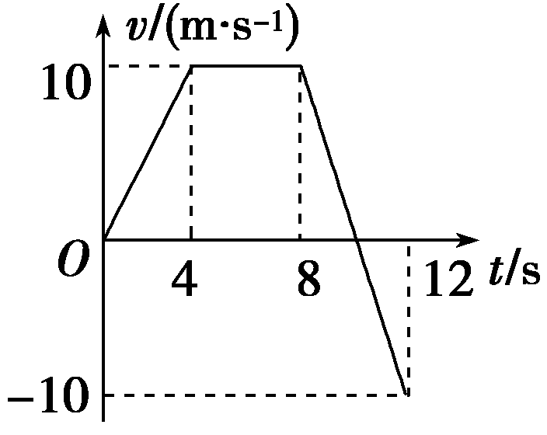
(2011年深圳华侨中学调研)如图1－6－10所示是做直线运动的某质点的v－t图象，请分析：
(1)质点在图中各段时间内分别做什么运动；
(2)在0～4 s、8～10 s、10～12 s内质点的加速度各是多少．
例2

Slide 13
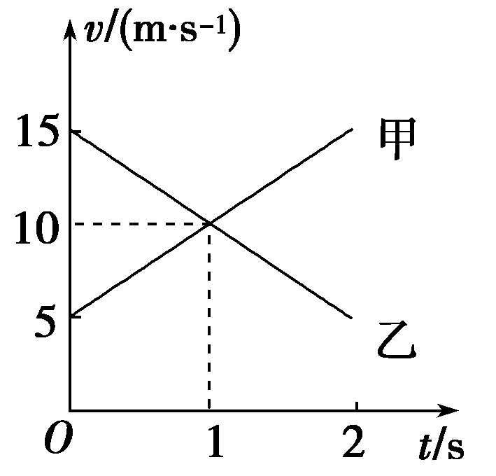
变式训练2 如图1－6－11所示为甲、乙两个质点的v－t图象，则可判断甲、乙两质点的加速度分别为多少？
答案：
甲：5 m/s²，方向与初速度相同 乙：5 m/s²，方向与初速度相反

Slide 14
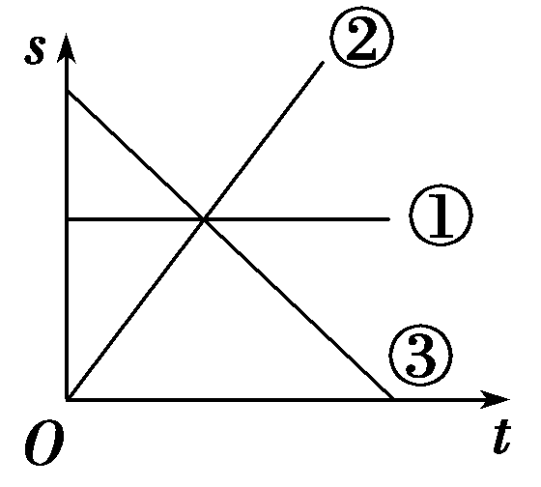
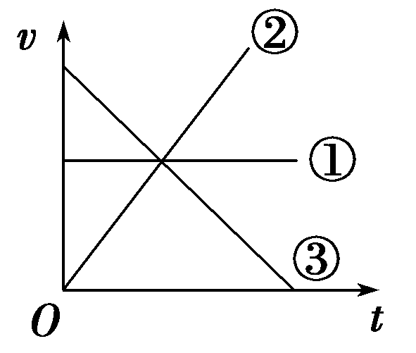
三、s－t图象与v－t图象的比较：
图象 比较项 | s－t图象 | v－t图象
典型曲线
点 | 对应某一时刻物体所处的位置 | 对应某一时刻物体的速度

Slide 15
图象 比较项 | s－t图象 | v－t图象
线段 | 可求物体在某段时间内发生的位移 | 可求物体在某段时间内速度的变化量
斜率 | 对应物体运动的速度 | 对应物体运动的加速度
图象中各 图线的交点 | 同一时刻各物体处于同一位置 | 同一时刻各物体运动的速度相同
可判断物体的运动性质 | ①静止②沿正方向的匀速直线运动 ③沿负方向的匀速直线运动 | ①匀速直线运动 ②匀加速直线运动③匀减速直线运动

Slide 16
如图1－6－10所示是做直线运动的某质点的v－t图象，请分析：
(1)质点在图中各段时间内分别做什么运动；
(2)在0～4 s、8～10 s、10～12 s内质点的加速度各是多少．
例2

Slide 17
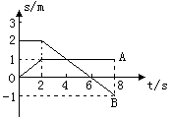
课堂练习：
1、如图示，是A、B两质点沿同一条直线运动的位移图象，由图可知（ ）
A、质点A前2s内的位移是1m B、质点B第1s内的位移是2m
C、质点A、B在8s内的位移大小相等 D、质点A、B在4s末相遇
AD

Slide 18
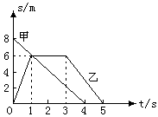
2、如图所示为甲、乙两质点作直线运动的位移－时间图象，由图象可知（ ）
A．甲、乙两质点在1s末时相遇
B．甲、乙两质点在1s末时的速度大小相等
C．甲、乙两质点在第1s内反方向运动 D．在第1s内甲质点的速率比乙质点的速率要大
AC

Slide 19
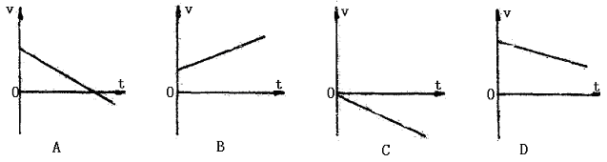
3、下图中表示物体作单方向匀减速直线运动的速度—时间图象是 （ ）
D

Slide 20
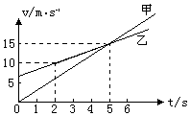
4、如图示，是甲、乙两质点的v－t图象，由图可知（ ）
A．t＝0时刻，甲的速度大
B．甲、乙两质点都做匀加速直线运动
C．在5s末以前甲质点速度大
D．前5s内乙质点运动的位移大
BD

Slide 21
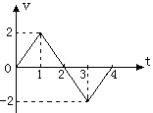
5、如图示，是一质点从位移原点出发的v－t图象，下列说法正确的是（ ）
A．1s末质点离开原点最远
B．2s末质点回到原点
C．3s末质点离开原点最远
D．4s末质点回到原点
D

Slide 22
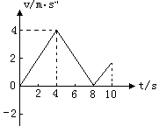
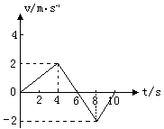
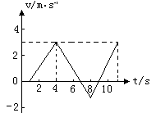
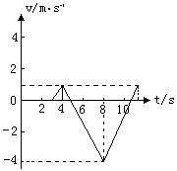
6、A、B、C、D四个物体做直线运动的速度图象如图示，以向东为正方向，由图看出_______物体在10s内是往返运动，且10s末在出发点的东边；________物体在10s末在出发点的西边；______物体只向东运动，速度方向不变。
BCD
D
A

Slide 23
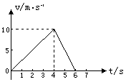
7、如图所示为某物体运动的v－t图象，下列说法正确的是（ ）
A．前4s内的平均速度等于5m/s
B．前4s的加速度是2.5m/s²
C．4-6s的加速度为5m/s²
D．6s内的平均速度大于5m/s
B

Slide 24
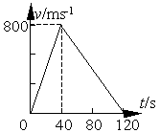
8、竖直升空的火箭，其速度图象如图所示，由图可知（ ）
A、火箭上升到最高点所用的时间是40 s
B、火箭前40s上升，40s以后下降
C、燃料用完时，火箭离地高度是48000 m
D、火箭的加速度始终是20 m/s²
C

Slide 25
9、下图为一物体运动过程中的速度-时间图象，从图象中求出物体运动的加速度及物体在前4s内的位移？
物体在前4s的平均速度又是多少？
根据这题你能不能推导出匀变速直线运动的一些计算公式？
v(m/s)
s=(v₀+v_{t})t/2
s=vt
4321
v=(v₀+v_{t})/2
0 1 2 3 4
t/s

Slide 26
三、小结：
1、匀速直线运动的位移图象、速度图象
2、匀速直线运动位移就是速度图线与坐标轴围成的面积（S＝Vt)
3、匀变速直线运动的速度图象
4、匀变速直线运动的位移是速度图线与坐标轴围成的面积 [S＝1/2（V₀+V_{t}）t， S＝V₀t+1/2at²]

Slide 27
第五节 用图像描述直线运动
作业：
P20：2、4

